Slide 1

文本AI分析暨推薦功能

Slide 2




1.文本AI分析概念
應用目標
模型開發工作階段
從大量文本資料中，依系統使用者需求篩選出令人感興趣的資料。
評估選用適用之基礎語言模型。
開發資料處理及組建系統程式碼
針對可能出現的輸入資料，進行資料治理，標註內外網資料。
人力投入佔比最大之階段
電腦硬體計算訓練得到合用AI模型。

Slide 3
2.函數逼近
1⇨2⇨4⇨8⇨16⇨？
深度學習目標為找一個函數儘量逼近想要的輸出及輸入對應，但深度學習屬於黑箱作業，即使模型參數隱含某些參數特徵，人類也難以顯性抽取出來。
f(n)=n^2
5⇨11⇨16⇨29⇨？
f(n)=n^2+3n+1
100⇨5⇨131⇨268⇨1246⇨9123⇨？
找f儘量滿足的f(1)=100、f(2)=5、f(3)=131、...

Slide 4

3.深度學習於自然語言處理應用
文本分類任務
文本篩選應用
標註：俄軍「師老兵疲」 烏軍稱將在巴赫姆特發動逆襲⇨俄烏戰爭
標註：賽事心得／萬金石馬拉松 我是豬跑個馬什麼包都有⇨運動賽事
輸入：文本，輸出：類別。先標註後應用
GPU訓練，並落地部署模型
推論：瓦格納集團的兇殘之路：被普丁犧牲的送死傭兵？國際能否制裁打擊？⇨？
推論：非洲多國戰亂動盪，人民挨餓成難民⇨？
實體識別任務
閱讀測驗任務
文本生成任務

Slide 5
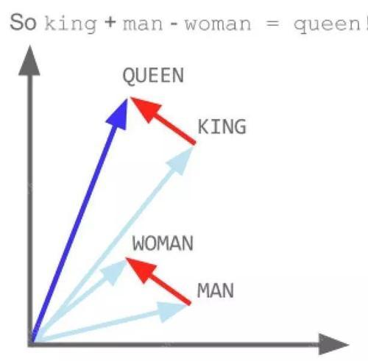
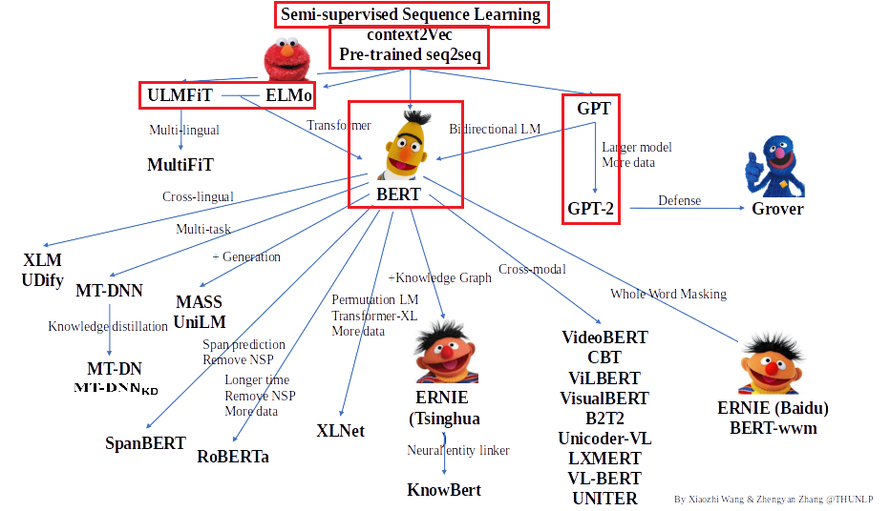
4.預訓練語言模型
用途：讓電腦可以＂加減乘除＂文字
部份語言模型族譜
國王-男人+女人=皇后
Bert、GPT、...
文字向量化

Slide 6
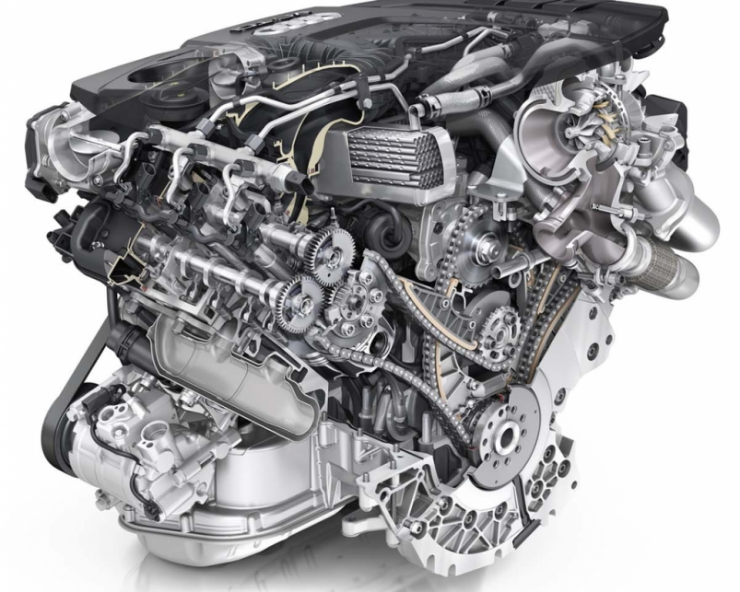
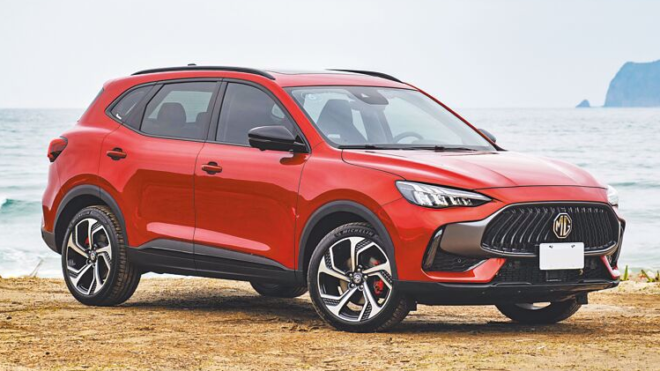
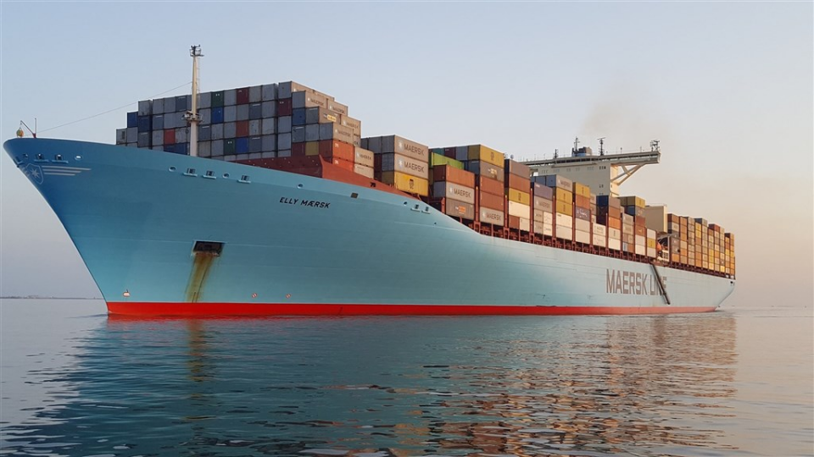
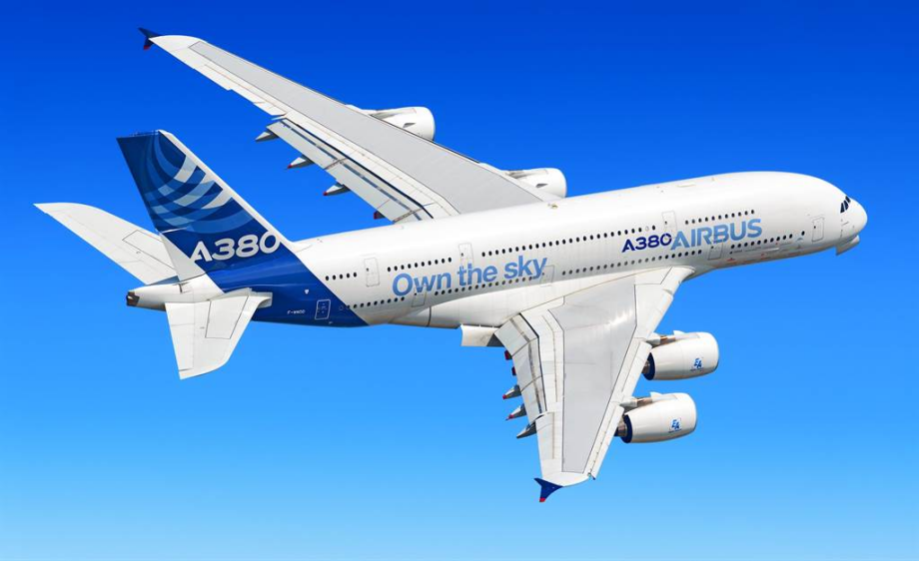
5.實務應用模型
語言模型參數極為龐大，商業公司預訓練完成後發布。可用於後續開發各式應用。
公開預訓練語言模型
在語言模型後面添加少量參數，組成實務模型架構。再用標註的任務訓練資料，讓演算法自動調整這些少量關鍵參數。
分類任務的成品模型
實體識別的成品模型
文本摘要的成品模型
實務模型開發工作：完善任務訓練資料治理整備及前後端配套演算法，以完成最後一哩路，將引擎轉化為具體業務可用模型

Slide 7

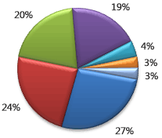



6.文本篩選推薦方法論
使用者對文本內容感興趣的程度與文章內容各片段的類別組成高度相關
2段總體經濟分析、5段廣告
10段總體經濟分析、1段廣告
5段運動新聞、2段電影資訊
10段政治新聞
2段政治新聞
仿照材料科學家分析物質性質的精神，用AI把整篇的文章組成類別成份解析完畢。

Slide 8
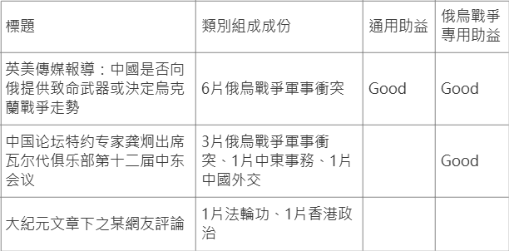
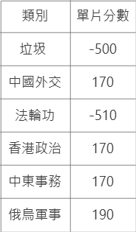
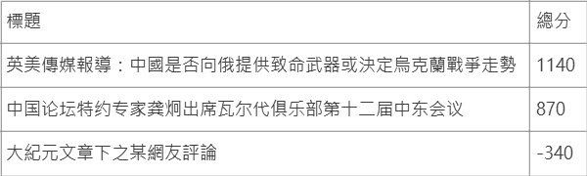
7.文本篩選推薦概念示意
文章類別組成
類別評分表
長度較長的分析報告可能因有內容，而越有助益
文章總分
量化評量
不同類別文字的助益有差異
總分量化後即可依需求建立推薦機制

Slide 9



8.影響實際效果之關鍵
（單片）文字的分類模型準確度
贯彻运行政策：在共产党的领导下，政策的运行往往采用了强迫、威吓的手段。政治标语就 是这种手段之一。长期以来，共产党政权把贴标语的数量列为政绩的一个标准。在文革期 间，北京城一夜之间变成布满标语的「红海洋」。「打倒党内走资本主义道路的当权派」比 比皆是。到了乡村，则简写为「打倒当权派」。近期，为了宣传《森林法》，林业局各林 业站、护林办公室下达必须贴够若干标语的硬性指针，贴不够就没有完成任务。结果，基层 的政府单位就贴出大量的标语如「谁烧山，谁坐牢」。在中国近年的计划生育运动中，更 有大量耸人听闻的标语如「一
法輪功「九評共產黨」文字片段
如果訓練集中並無此類法輪功批評共產黨的文字，且與共產黨相關的訓練資料，僅有討論習近平人事部局的文本，全被標為中國政治，則模型依輸出最相近可選類別原則，此處九評共產黨文字很有可能會被模型判為是中國政治。
標註定義與應用目標間的切合度
如果標註人員對前述文字直接定義為中國政治，則模型未來碰到時，亦會輸出為中國政治。
類別分數及類別架構的管理

Slide 10
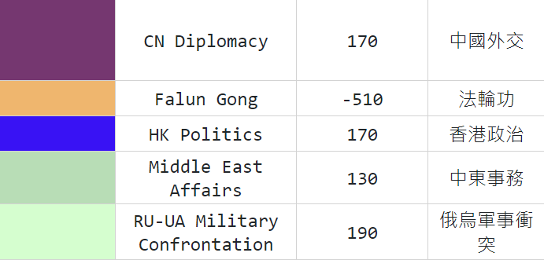
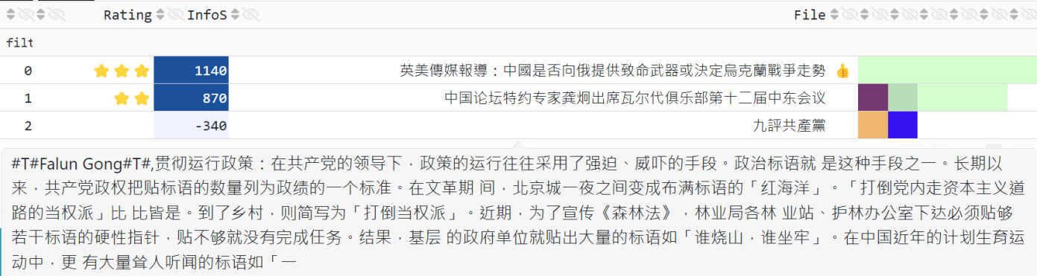
9.調校模型的流程
視覺化分析
模型無法提供輸出該類別判定的原因。如果有不符合預期用途的推薦，需要專業人員人工分析原因，續依情況處理。
如果原有訓練集有該類文本，但標註標籤錯誤，則加以調整標籤。
如果原有該類文本訓練資料量不足，則進行資料蒐整萃取，擴充訓練集。
每一片段依輸出類別，以色塊顯示
如有必要，精細妥適地新增新類別及調整類別關係樹與類別分數。
將游標移到色塊上時，會跳出浮動窗格顯示該位置對應的類別名稱與文字內容。

